Slide 1
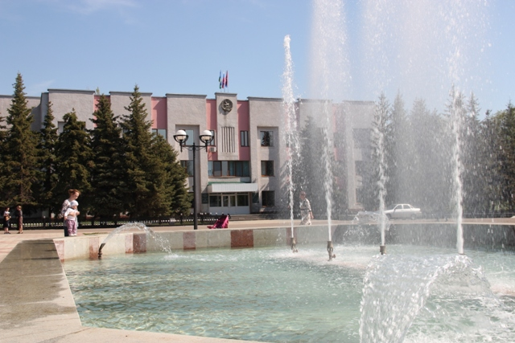


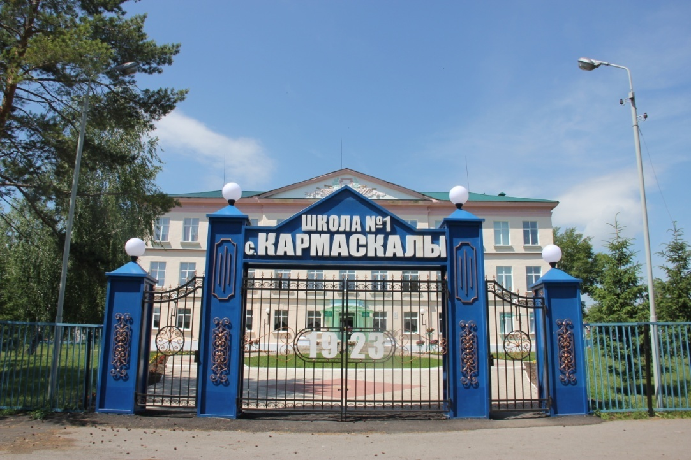

Slide 2
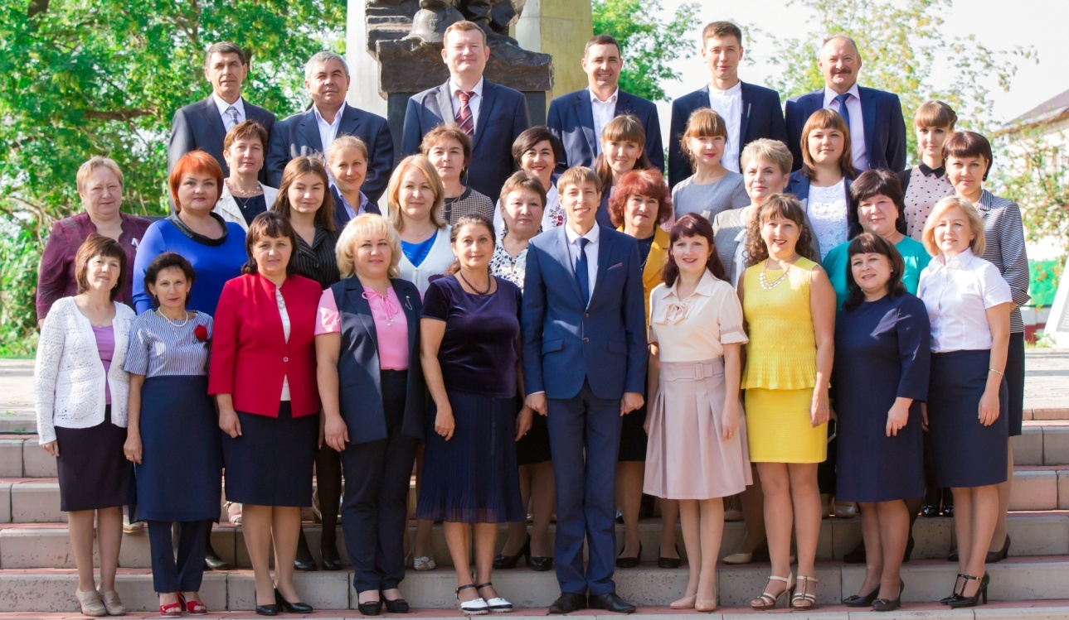

Slide 3
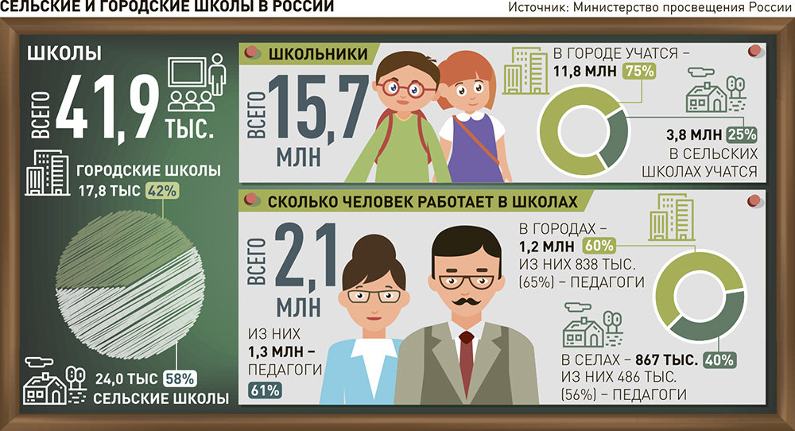

Slide 4
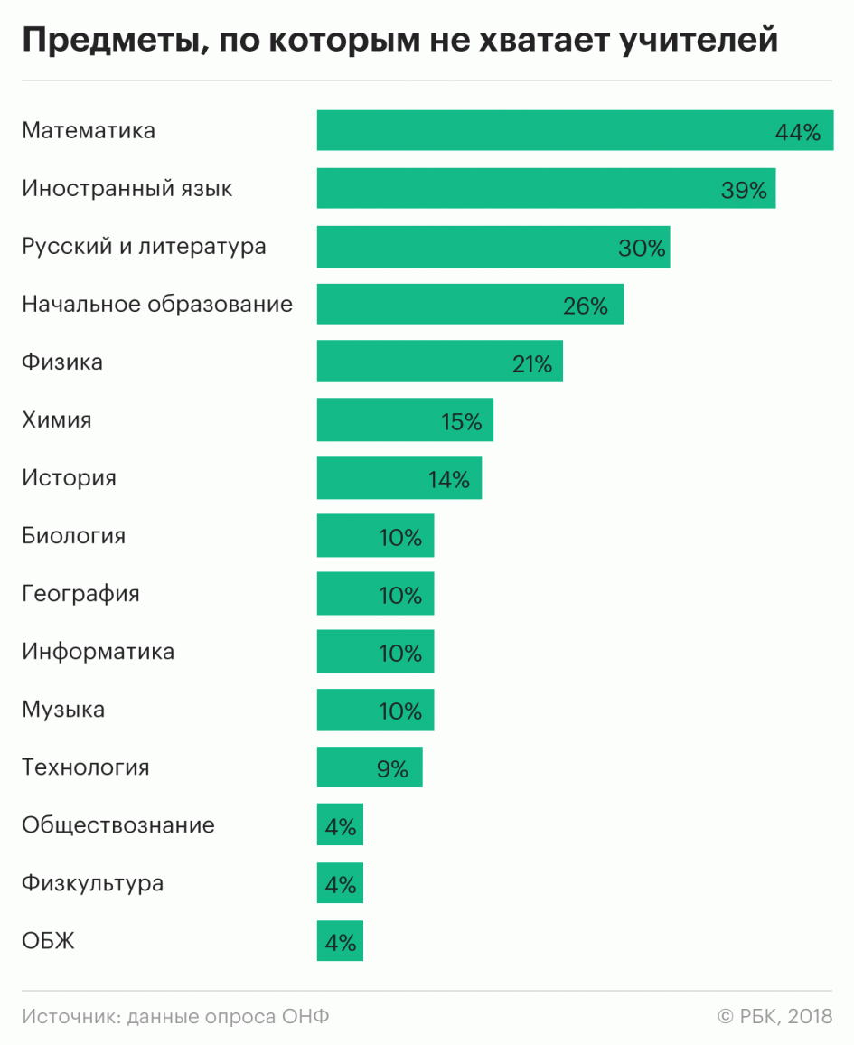

Slide 5
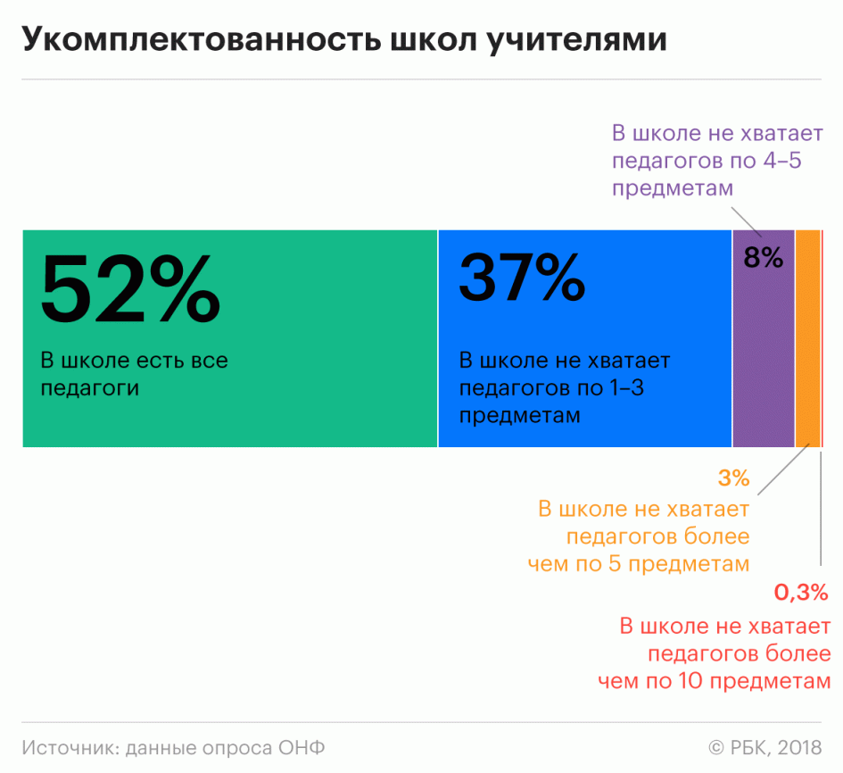

Slide 6
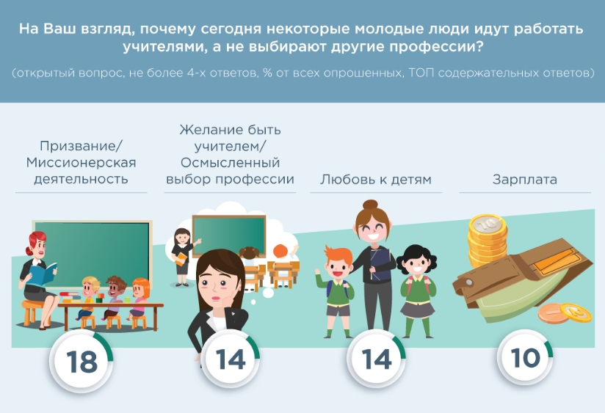

Slide 7
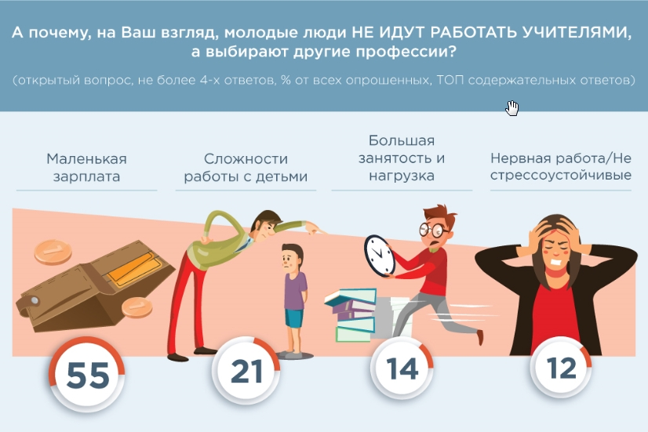

Slide 8
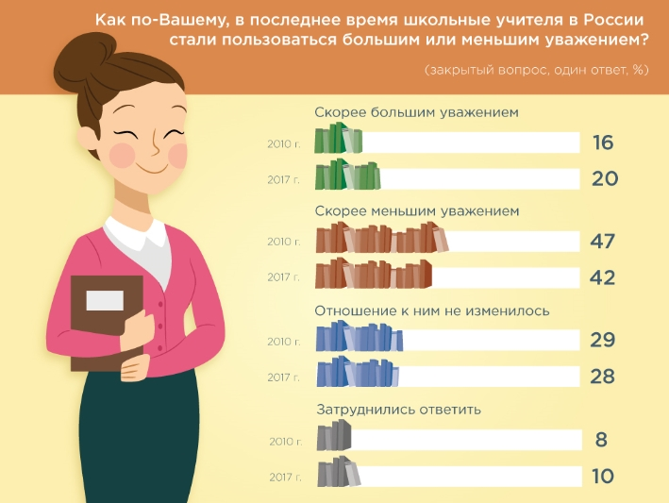

Slide 9
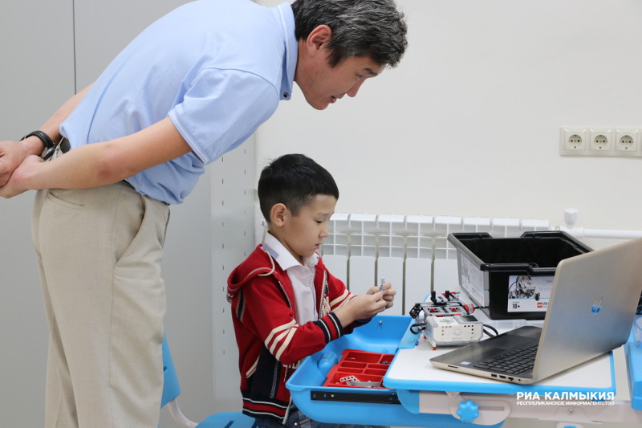
В Калмыкии начинающим педагогам выплачивают единовременно
100 тысяч рублей

Slide 10
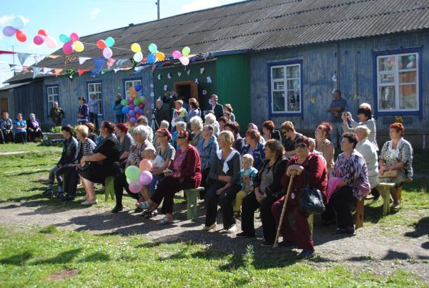
В Сахалинской области, учителям готовым работать на селе, в течение первых 3-х лет выплачивают 40% к окладу, плюс 25% за работу в сельской местности и 20% если педагог с высшим образованием

Slide 11
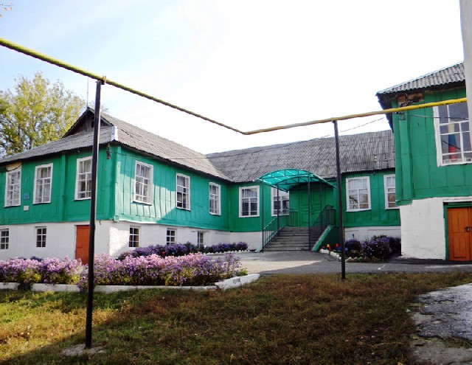
В Ростовской области учителя в сельских школах получают на 25% больше, коллег из города. Муниципалитет «гасит» затраты за коммунальные услуги

Slide 12
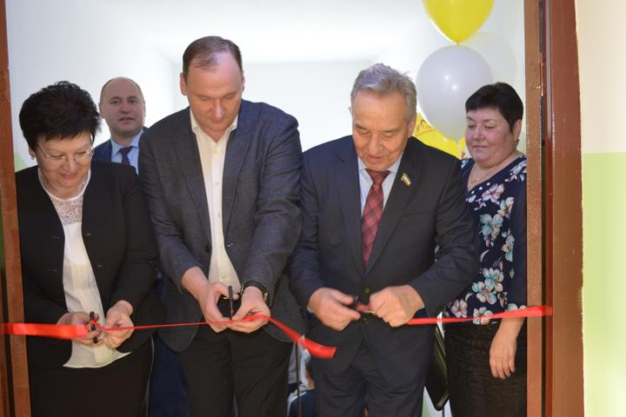
В Хакасии построили школу – трансформер, с квартирами для учителей

Slide 13
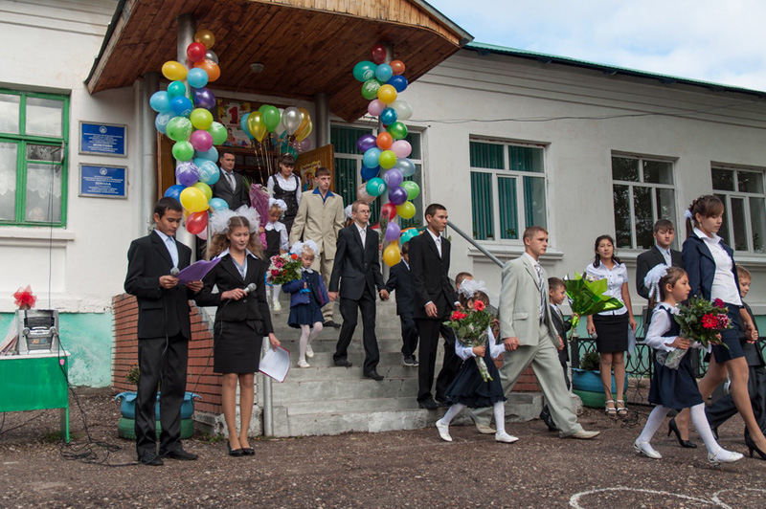
Во Владимирской области 100% компенсация коммунальных услуг. Проезд до места работы за счет государства. Оплата аренды жилья. Государство единовременно «гасит» 20% от суммы ипотеки

Slide 14

В Удмуртии, по республиканской программе «Молодой специалист на селе» молодые учителя могут получить субсидию из бюджета, которая покроет 70% стоимости дома или квартиры, а также предлагаются единовременные выплаты за первый год работы – 40 тысяч рублей, за второй – 60 тысяч рублей, за третий – 80 тысяч рублей

Slide 15
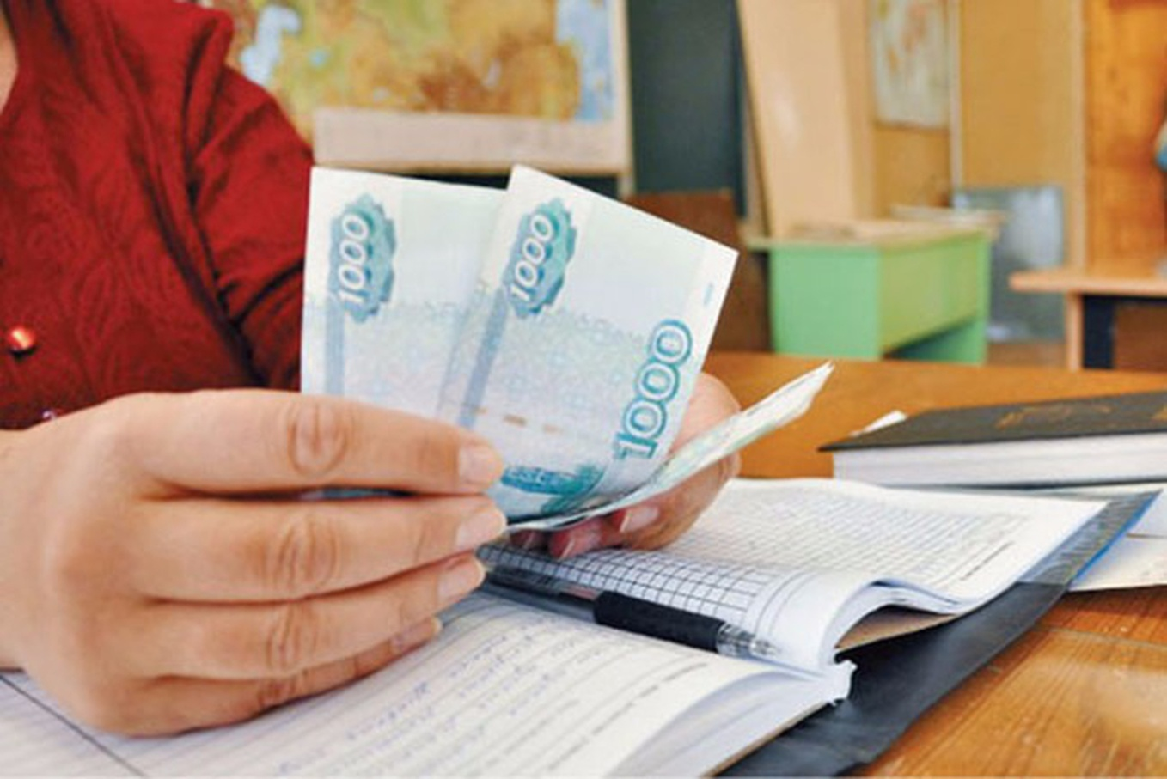
В Саратовской области, молодые педагоги получают дополнительную единовременную выплату в 50 тысяч рублей

Slide 16

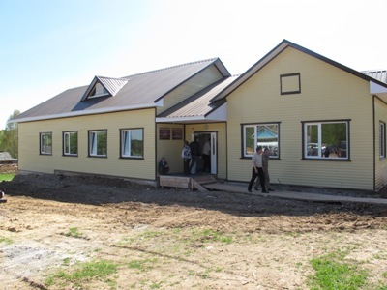
В Пермском крае реализуется проект «Мобильный учитель» и проект «Жилье для учителя»

Slide 17
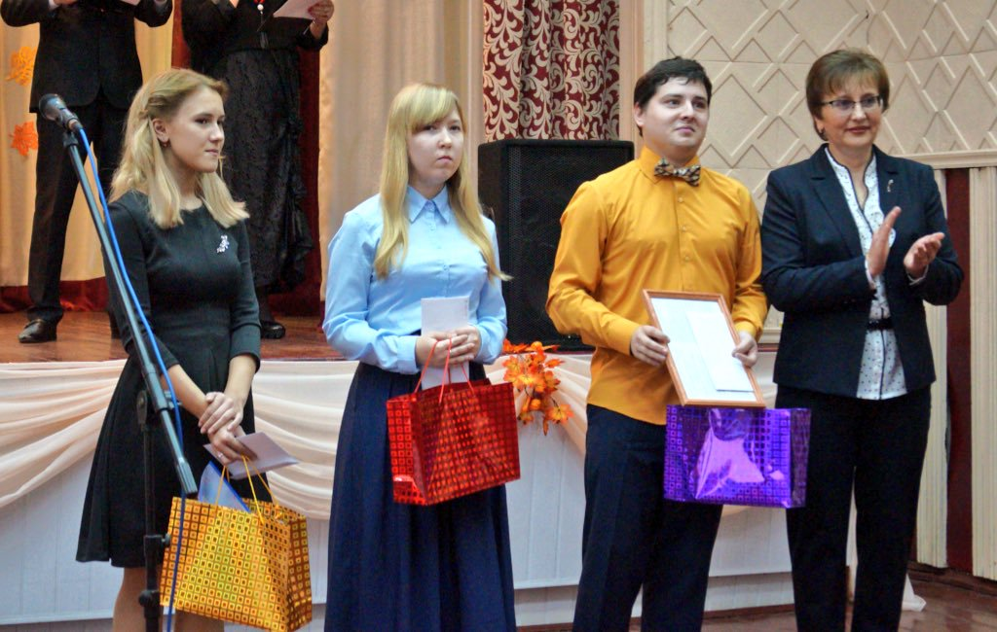
В Алтайском крае молодым учителям, единовременно выплачивается 200 тысяч рублей, а в последующем следует 3-х летнее увеличение оклада на 30%

Slide 18
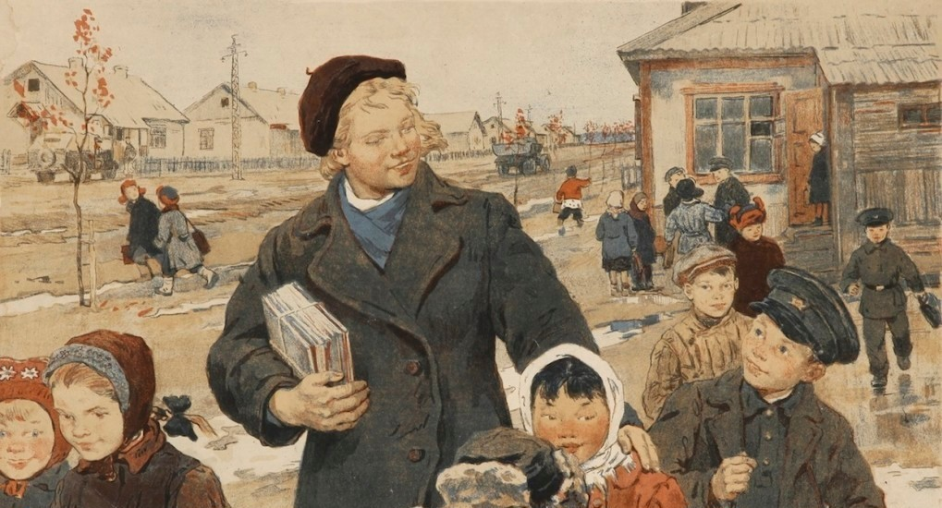
Сельский учитель. Зайцев Е.Н.

Slide 19


Slide 20
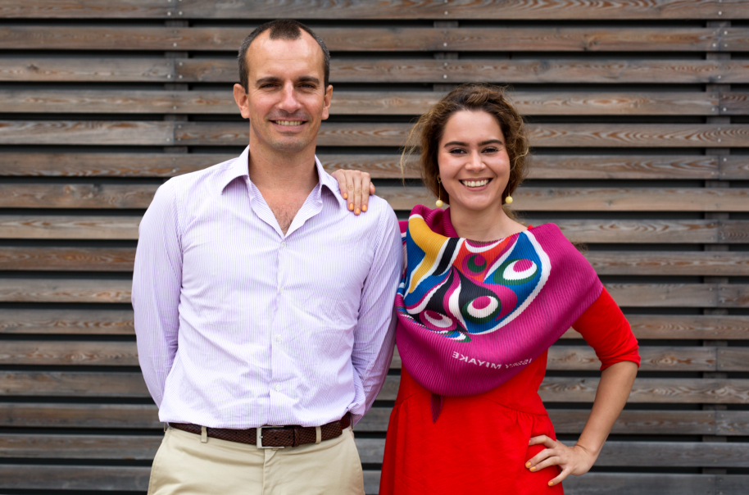
В странах ЕС используются «Индукционные программы» помощи молодым учителям

Slide 21
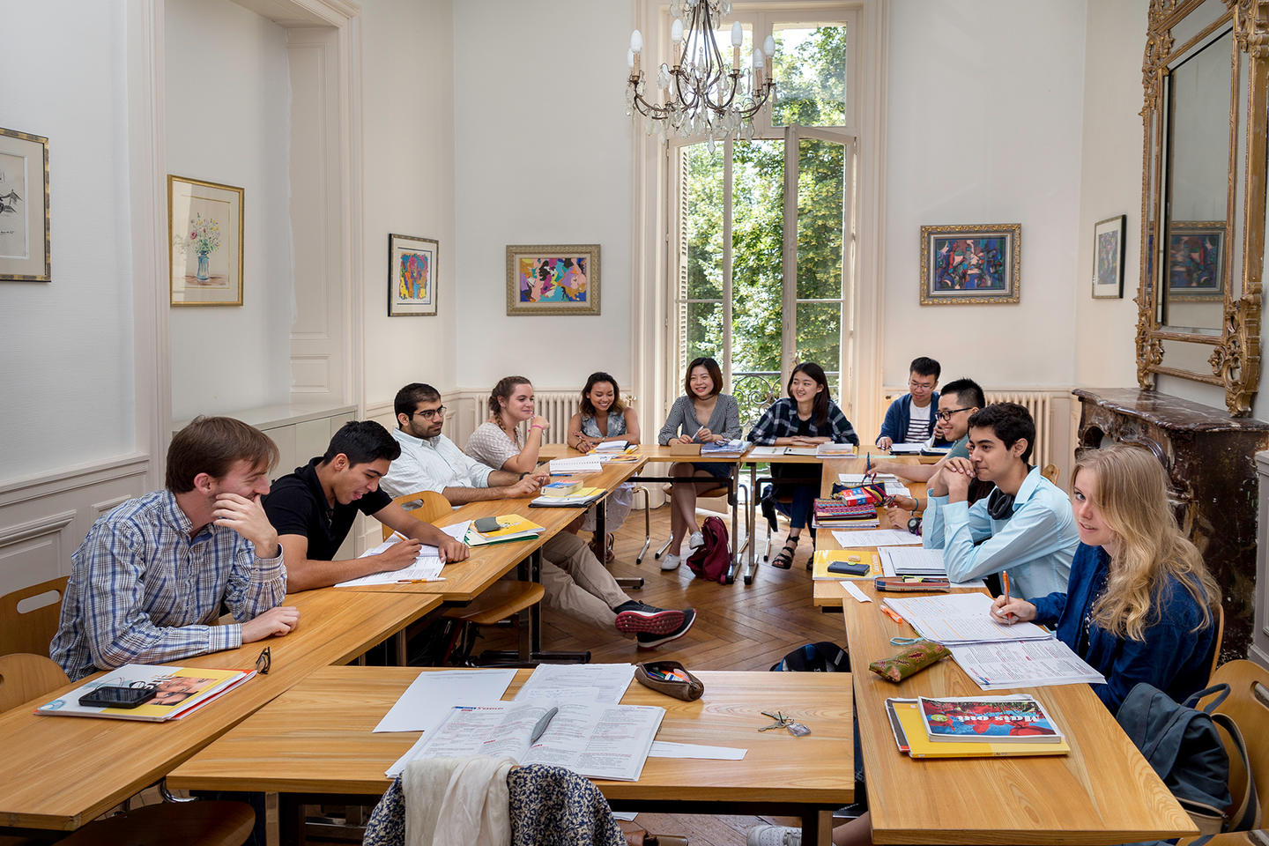
Во Франции на 2 курсе магистратуры, студент после сдачи первого государственного экзамена, работает 4 дня в неделю в школе, при этом получая оплату.

Slide 22

В Польше активно практикуется привлечение в сельские школы педагогов, имеющих 2 специализации

Slide 23
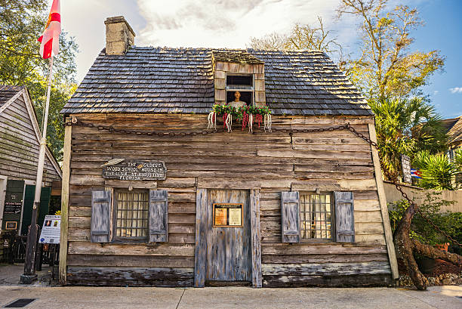
В США существуют «однокомнатные» школы или для нашего понимания малокомплектные. Учителя работающие в этих школах имеют плату в два раза выше, чем их коллеги в городе

Slide 24
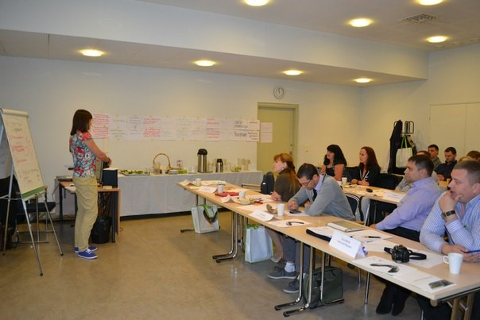
В Финляндии работают отдельные школы для стажировки студентов и направления их в школы

Slide 25
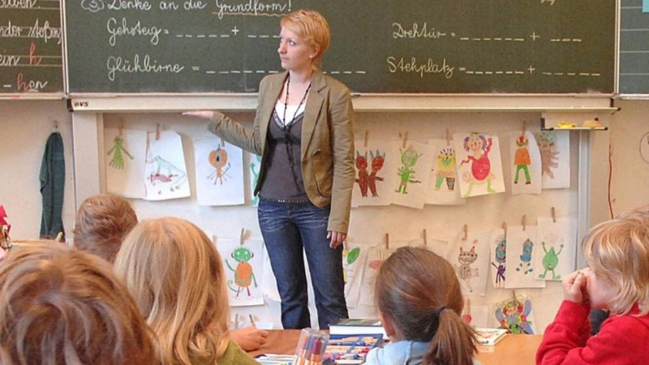
В Германии учителя получают 3500 евро, плюс привлекают возможностью получения статуса чиновника, а это – уменьшенные налоги и высокая пенсия

Slide 26
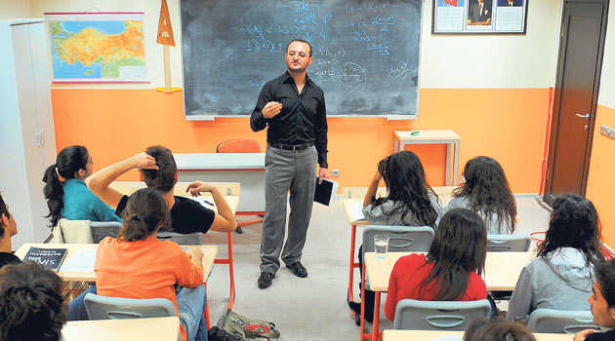
В Турции средняя зарплата педагога $1000, плюс различные бонусы: за курсы повышения квалификации еще $200 и 50% скидка на проезд на транспорте

Slide 27
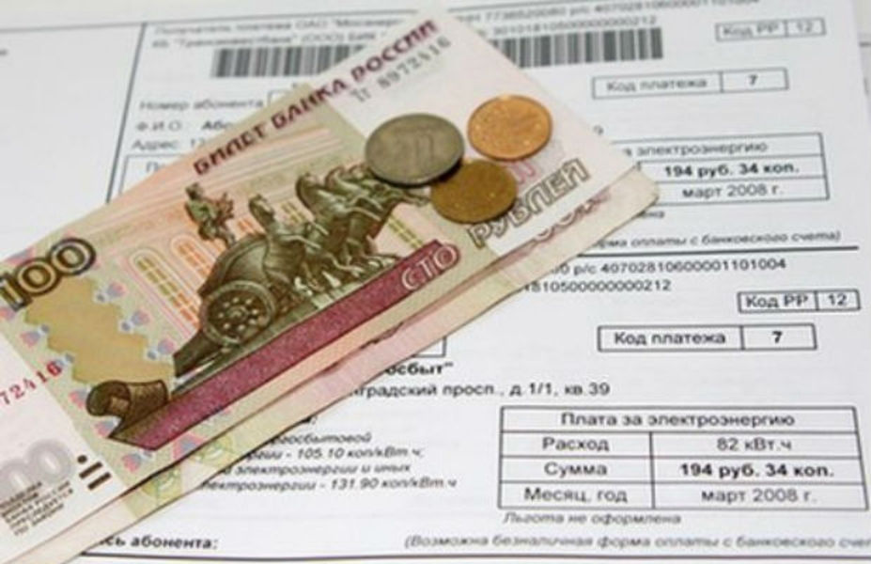
Минэкономразвития России предложило лишить сельских учителей права на предоставление компенсации расходов на оплату жилых помещений, отопления и освещения

Slide 28
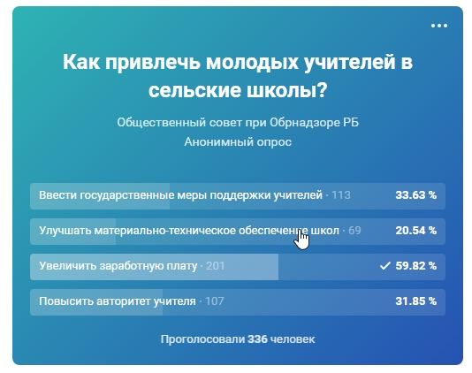
Интернет голосование в группе социальной сети «Вконтакте» «Общественный совет при Обрнадзоре РБ»

Slide 29


